Slide 1
DETECTOR SIMULATION FOR PARTICLE PHYSICS
FROM MICROELECTRONICS DEVICE SIMULATION TO SEMICONDUCTOR DETECTOR TCAD DESIGN
Nicolas T. Fourches, CEA,IRFU
Journées Simulation Detecteurs

Slide 2
SIMULATION TCAD DE DETECTEUR
Les logiciels de simulation sont utilisés depuis longtemps pour le développement de procédés microélectroniques, en 2D et en 3D.
Dans la plupart des cas un détecteur semiconducteur peut se résumer à : (géométrie du détecteur exclue), c’est plus simple qu’un dispositif électronique .
La simulation peut se faire avec des outils TCAD (procédé technologique) par exemple ATHENA et ATLAS pour la simulation électrique, en temps que détecteur de charges photogénérées
active zone
p+ or metal contact
n+ or metal contact

Slide 3
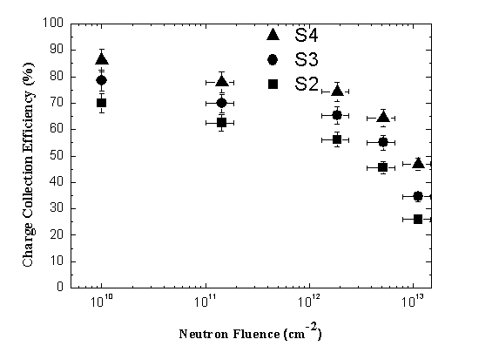
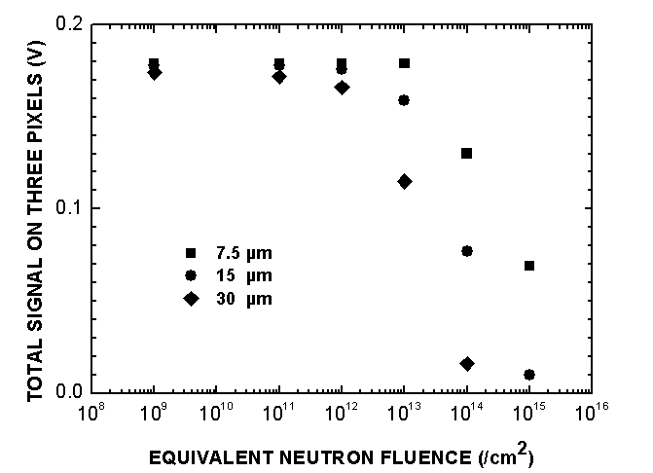
SIMULATION versus EXPERIMENT (Silicon)
Plot of the Charge Collection Efficiency for three different pixel-diode sizes versus neutron fluence at moderate clocking frequencies. S4 has the largest collection diode and S2 the smallest. The pitch is identical for the three pixels (25 µm).
2D simulations are faster and give good results
CMOS MAPS can be simulated using atlas (S pisces).
Charge carrier transport : anisotropy of the mobility tensor was not yet included. This is a prequisite for germanium a very low temperatures (see A. Broniatowski et al.)
Trapping an recombination can be well modelized and give adequate results.
Experiment
Device Simulation of Monolithic Active Pixel Sensors: Radiation Damage Effects ,Nicolas T. Fourches , Dresden, 2008
IEEE TRANSACTIONS ON NUCLEAR SCIENCE, VOL. 56, NO. 6, DECEMBER 2009
Simulation
Fig. 12: Total charge on three pixels plotted versus neutron fluence for decreasing pitch values. The structures are large (150 µm for the 7.5 µm pitch and more than 150 µm for the 30 µm pitch). The doping level is set to: 2x1015 cm-3.This is raw simulation data. Error is estimated below 1%.

Slide 4
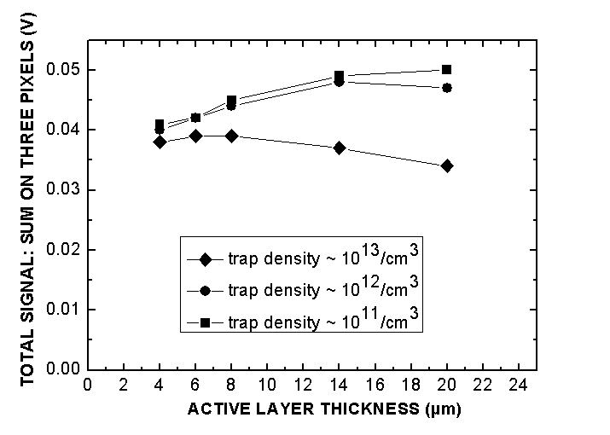
Questions et Restrictions
Pour les simulations 2D , les résultats dépendent de la largeur de la structure , donc des conditions aux limites. Les résultats les plus réalistes sont obtenus avec des structures larges par rapport à la distance interpixel.
Les pixels simulés sont constitués d’un contact n+ (n-well) et d’une couche peu dopée p avec un contact enterré p+. L’épaisseur de la zone fiducielle est inférieure à 20 µm (active layer thickness).
Le passage d'une particule chargée est modélisée par la génération de paires électron-trous le long de la trace. Au minimum d'ionisation.
La simulation des effets des défauts profonds permet de faire apparaitre des résultats antiintuitifs
L'épaisseur de la zone active n'est pas un paramètre déterminant pour le signal total obtenu

Slide 5
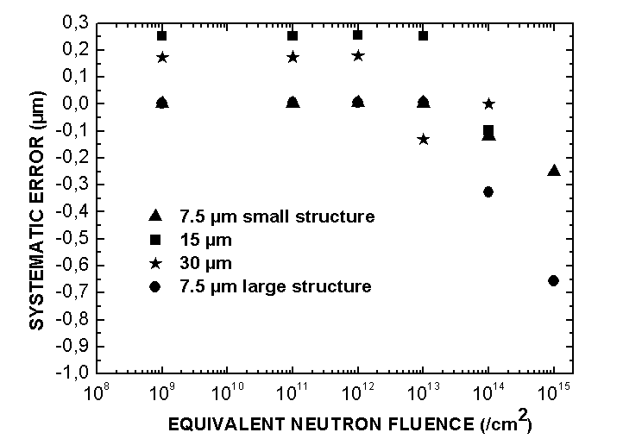
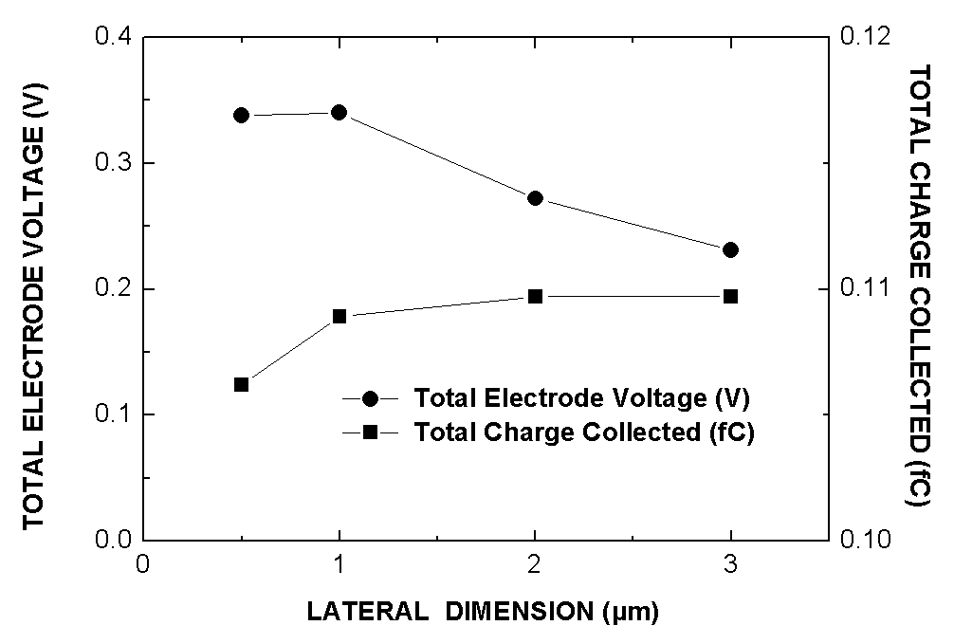
Simulation de pixels CMOS
La diminution de la surface d'un pixel améliore , entre autres l'efficacité de collection de charge, pour la même densité de défauts profonds
La réduction de taille est donc favorable au fonctionnement des matrices CMOS (loi d'échelle valable)

Slide 6
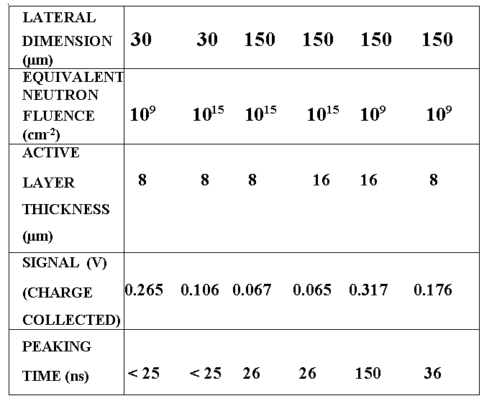
Simulation de pixels CMOS
Autres effets du piégeage de charge
Effet trés marqué aux densités de défauts élévées

Slide 7
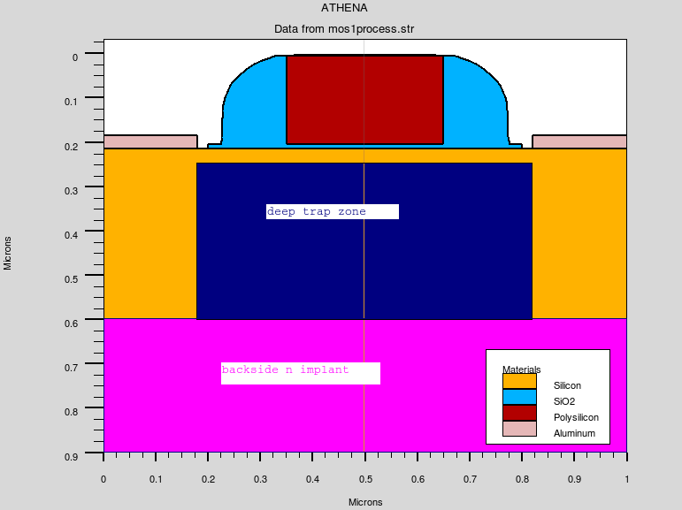
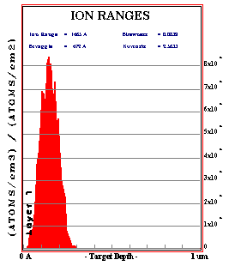
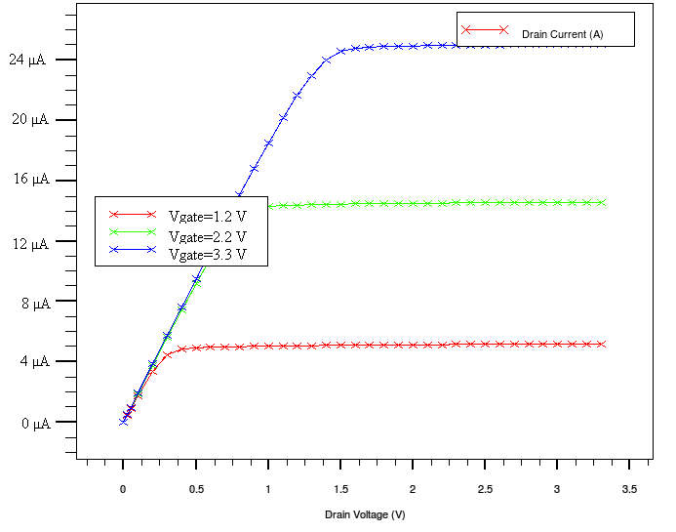
Conception d’un nouveau pixel par simulation
Le TRAMOS : dispositif permettant la detection de particules chargées
Un simple MOS à canal n que l’on conçoit avec ATHENA par exemple
Les caractéristiques statiques restent stables
Zn : 200 keV

Slide 8
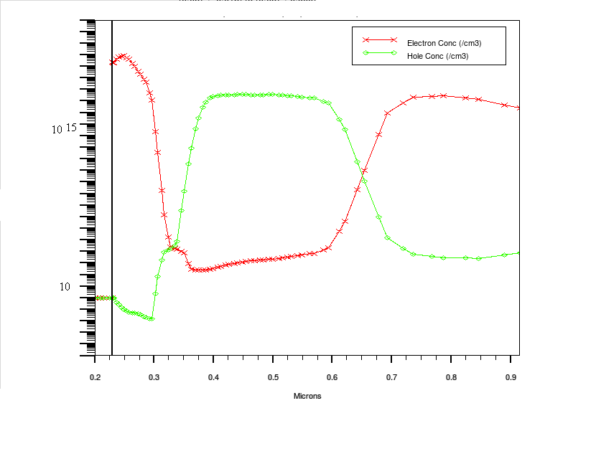
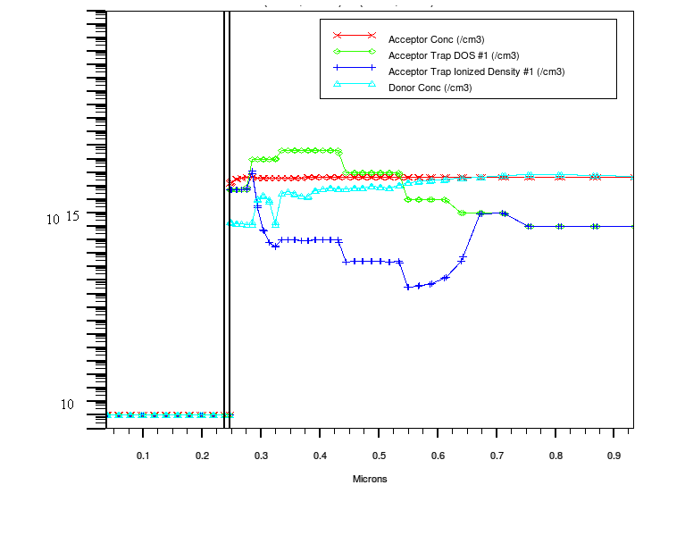
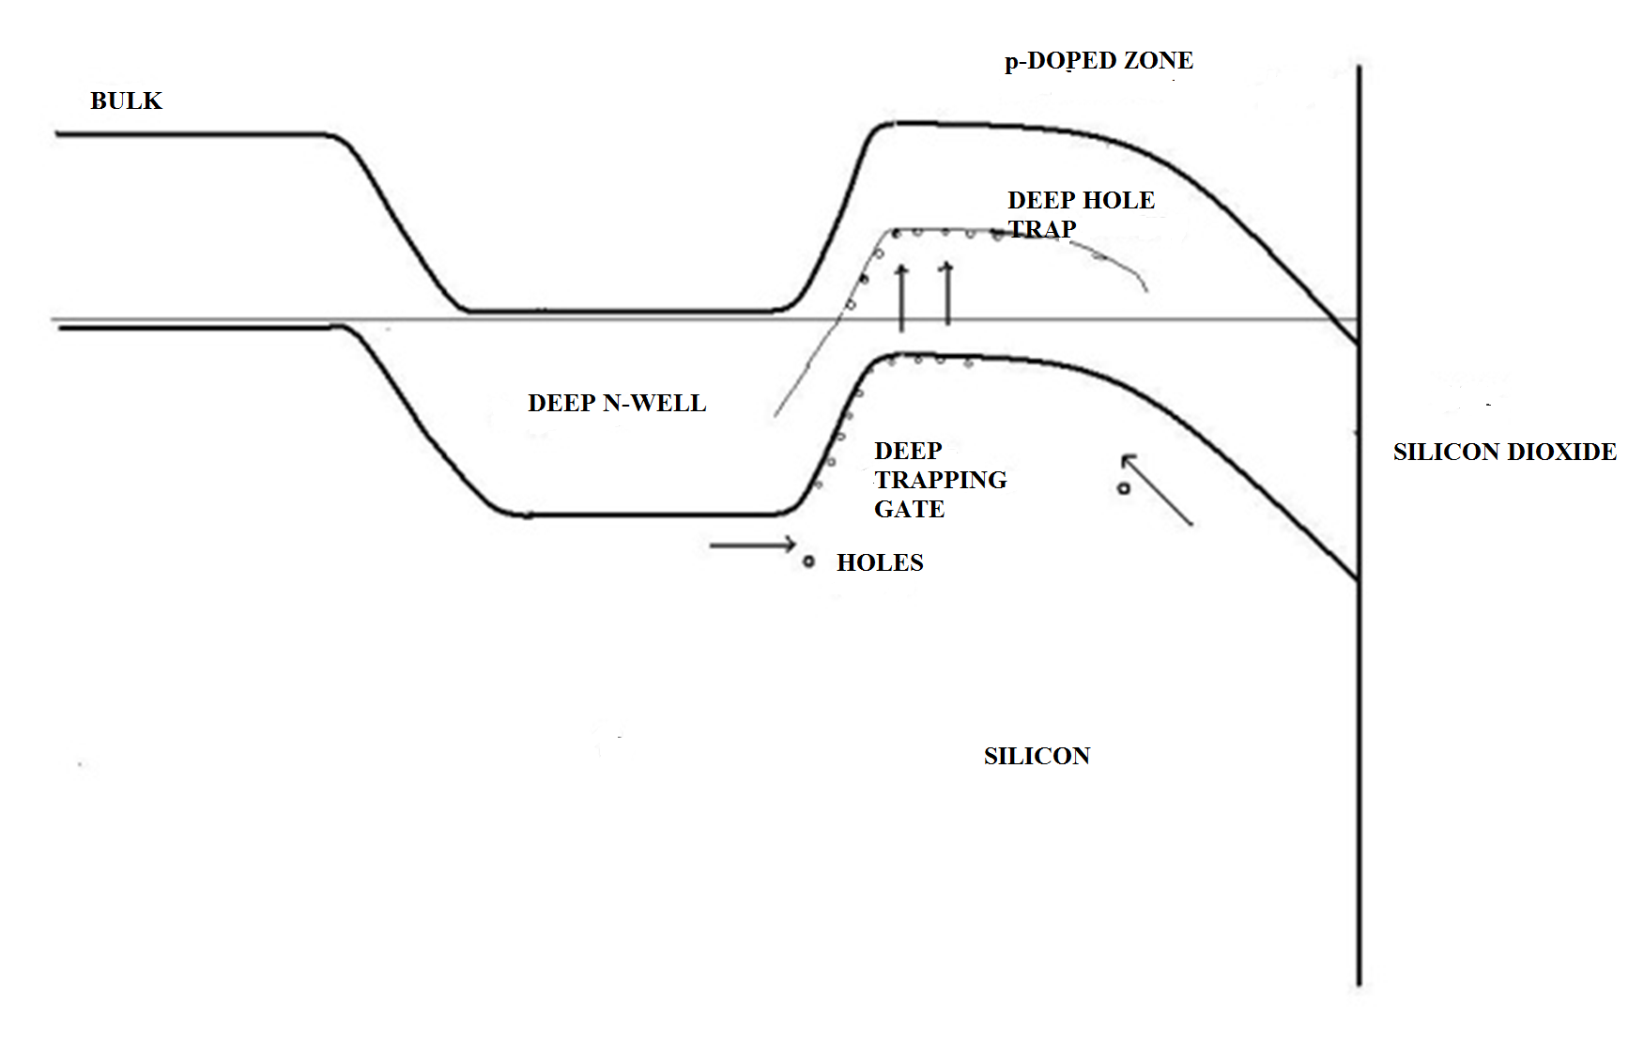
Conception d’un nouveau pixel par simulation
Implantation ionique afin de réaliser la grille piégeante, metaux de transition, defauts d’irradiation etc… (et boites quantiques)
Profils de densité d’acccepteurs ou de donneurs (profonds et superficiels )
Profils de densité de porteurs correspondante

Slide 9
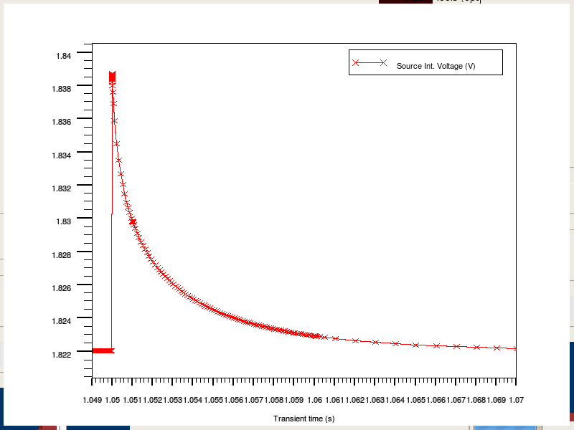
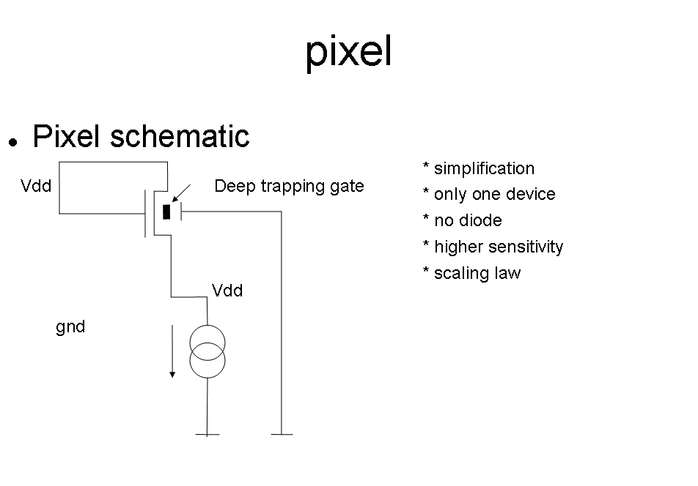
Conception d’un nouveau pixel par simulation
Equivalent électrique du pixel
Réponse en tension de la source pour une charge déposée linéairement le long d’une trace, génération de 80 e/µm
Effet mémoire du aux trous relachés par la grille piégeante
Dispositif pouvant devenir une mémoire volatile

Slide 10
Conception d’un nouveau pixel par simulation
Brevetabilité acquise:
US7936018 B2 octroyé
Etude des méthodes de fabrication
La simulation est donc un outil d’aide à la conception de nouvelles technologies, pour des détecteurs comme pour des dispositifs classiques comme des dispositifs actifs bipolaire/MOS/JFET.
Mais ne permet pas de lever tous les verrous technologiques , la réalisation de vehicules de test restant nécessaires pour le développement
PROCHAINE ETAPE : FABRICATION D’UN VEHICULE DE TEST
Projet ANR

Slide 11
EN GUISE DE CONCLUSION
Simulations electriques sur des structures simples : résultats assez réalistes (détecteurs silicium)
Conception de nouveaux dispositifs rendu possible
Autres applications mais limitées sur les détecteurs germaniums : piégeage de charge
Current transients are slower when the level is deeper
Dimensions :
300 µm thickness
1µm width
2 mm length
Not a real detector (Oxford EDELWEISS Collaboration Meeting , 2010)
Voir présentation suivante
Courants transitoires dans un détecteur
germanium , simulés en fonction de la
température: structure planar.
Très utiles pour la Photo-Induced-Transient-
Current-Spectroscopy et la Current-DLTS

Slide 12
EXTRA SLIDES
Example : silicon implanted with germanium ions , Kinchin and Pease
displacement model

Slide 13
EXTRA SLIDES
go athena # CEA NMOS structure avec implantation # line x loc=0 spac=0.1 line x loc=0.2 spac=0.006 line x loc=0.4 spac=0.006 line x loc=0.5 spac=0.01 # line y loc=0.00 spac=0.002 # modified (0.2)(0.005) line y loc=0.2 spac=0.005 # modified (0.5)(0.05) line y loc=0.5 spac=0.01 # modified (0.8)(0.15) line y loc=0.9 spac=0.05 # thickness modified init orientation=100 c.phos=1e14 space.mul=2 # #pwell formation including masking off of the nwell # diffus time=30 temp=1000 dryo2 press=1.00 hcl=3 # etch oxide thick=0.02 # #P-well Implant (modified) (8e12) 4e13 # implant boron dose=2e13 energy=100 pears
# diffus temp=950 time=100 weto2 hcl=3 # #N-well implant not shown - # # welldrive starts here diffus time=50 temp=1000 t.rate=4.000 dryo2 press=0.10 hcl=3 # diffus time=220 temp=1200 nitro press=1 # diffus time=90 temp=1200 t.rate=-4.444 nitro press=1 # etch oxide all # #sacrificial "cleaning" oxide diffus time=20 temp=1000 dryo2 press=1 hcl=3 # etch oxide all # #gate oxide grown here:- diffus time=11 temp=925 dryo2 press=1.00 hcl=3 # # extract gate oxide thickness extract name="gateox" thickness oxide mat.occno=1 x.val=0.50 # #vt adjust implant (vt >> 1011 is it useful ?) implant boron dose=9.5e11 energy=10 pearson # 

Slide 14
# implant deep trapping gate (no implant) implant zinc dose=4e14 energy=200 monte damage iv.scale=1e-3 # implant deep n deep junction implant phosphor dose=2e13 energy=400 monte damage iv.scale=1e-3 # implant phosphor dose=5e12 energy=500 monte damage iv.scale=1e-3 # depo poly thick=0.2 divi=10 # #from now on the situation is 2-D # etch poly left p1.x=0.35 # method fermi compress #diffuse time=3 temp=900 weto2 press=1.0 (modified) diffuse time=3 temp=350 weto2 press=1.0 # # implant phosphor dose=2.0e13 energy=15 pearson #implant phosphor dose=3.0e13 energy=20 pearson (backup) # depo oxide thick=0.120 divisions=8 # etch oxide dry thick=0.120 # #implant arsenic dose=5.0e15 energy=50 pearson (backup) implant arsenic dose=2.0e15 energy=25 pearson #
method fermi compress diffuse time=1 temp=400 nitro press=1.0 #diffuse time=1 temp=900 nitro press=1.0 (modified) # etch oxide left p1.x=0.2 deposit alumin thick=0.03 divi=2 etch alumin right p1.x=0.18 ## no specific annealing performed # Extract a design parameter..... # extract final S/D Xj... extract name="nxj" xj silicon mat.occno=1 x.val=0.1 junc.occno=1 # extract the long chan Vt... extract name="n1dvt" 1dvt ntype vb=0.0 qss=1e10 x.val=0.49 # extract a curve of conductance versus bias.... extract start material="Polysilicon" mat.occno=1 \ bias=0.0 bias.step=0.2 bias.stop=2 x.val=0.45 extract done name="sheet cond v bias" curve(bias,1dn.conduct material="Silicon" mat.occno=1 region.occno=1) outfile="extract.dat" # extract the N++ regions sheet resistance... extract name="n++ sheet rho" sheet.res material="Silicon" mat.occno=1 x.val=0.05 region.occno=1 # extract the sheet rho under the spacer, of the LDD region... extract name="ldd sheet rho" sheet.res material="Silicon" mat.occno=1 x.val=0.3 region.occno=1

Slide 15
# extract the surface conc under the channel.... extract name="chan surf conc" surf.conc impurity="Net Doping" material="Silicon" mat.occno=1 x.val=0.45 structure mirror right electrode name=gate x=0.5 y=0.1 electrode name=source x=0.1 y=0.2 electrode name=drain x=0.9 y=0.2 electrode name=substrate backside #electrode name=emitter x=0.9 y=0.55 # defines the structure save outfile=mos1process.str # plot the structure #tonyplot -st mos1process.str -set mos1ex02_0.set #tonyplot mos1process.str #go atlas simflags="-P 8" go atlas # define the Gate workfunction #electrode name=gate x.min=0.5 x.max=0.5 y.min=0.1 y.max=0.1 #electrode name=source x.min=0.0 x.max=0.1 y.min=0.2 y.max=0.2 #electrode name=drain x.min=0.9 x.max=1.0 y.min=0.2 y.max=0.2 #electrode name=substrate x.min=0.2 x.max=0.8 y.min=0.8 y.max=0.8 #electrode name=emitter x.min=0.1 x.max=0.15 y.min=0.54 y.max=0.56 quit
contact name=gate n.poly contact name=source resistance=1 contact name=drain resistance=1 contact name=substrate resistance=0.1 #trap density (should be modified to take into account the zinc concentration profile) with higher hole capture cross sections trap acceptor density=5e16 e.level=0.60 degen.fac=1 sigp=1e-14 sign=1e-19 x.min=0.2 x.max=0.8 y.min=0.2 y.max=0.25 trap acceptor density=1e19 e.level=0.60 degen.fac=1 sigp=1e-14 sign=1e-19 x.min=0.2 x.max=0.8 y.min=0.25 y.max=0.3 trap acceptor density=4e19 e.level=0.60 degen.fac=1 sigp=1e-14 sign=1e-19 x.min=0.2 x.max=0.8 y.min=0.3 y.max=0.4 trap acceptor density=1e18 e.level=0.60 degen.fac=1 sigp=1e-14 sign=1e-19 x.min=0.2 x.max=0.8 y.min=0.4 y.max=0.5 trap acceptor density=1e16 e.level=0.60 degen.fac=1 sigp=1e-14 sign=1e-19 x.min=0.2 x.max=0.8 y.min=0.5 y.max=0.6 trap acceptor density=1e15 e.level=0.60 degen.fac=1 sigp=1e-14 sign=1e-19 x.min=0.2 x.max=0.8 y.min=0.6 y.max=0.7 trap acceptor density=1e14 e.level=0.60 degen.fac=1 sigp=1e-14 sign=1e-19 x.min=0.2 x.max=0.8 y.min=0.7 y.max=0.8 trap acceptor density=1e14 e.level=0.60 degen.fac=1 sigp=1e-14 sign=1e-19 x.min=0.2 x.max=0.8 y.min=0.8 y.max=0.9 trap acceptor density=1e14 e.level=0.60 degen.fac=1 sigp=1e-14 sign=1e-19 x.min=0.2 x.max=0.8 y.min=0.9 y.max=1.0

Slide 16
# trap density due to neutron induced defects , fluence up to 1e17 /cm3 #trap donor density=1e17 e.level=0.18 degen.fac=1 sign=1e-13 sigp=1e-20 x.min=0.0 x.max=1.0 y.min=0.0 y.max=1.0 #trap donor density=0.5e17 e.level=0.25 degen.fac=1 sign=1e-13 sigp=1e-20 x.min=0.0 x.max=1.0 y.min=0.0 y.max=1.0 #trap donor density=1e17 e.level=0.46 degen.fac=1 sign=1e-13 sigp=1e-20 x.min=0.0 x.max=1.0 y.min=0.0 y.max=1.0 #trap acceptor density=1e17 e.level=0.36 degen.fac=1 sign=1e-20 sigp=1e-13 x.min=0.0 x.max=1.0 y.min=0.0 y.max=1.0 #introduction rate Ec-0.46 = 1.0 cm-1 (source Fretwurst et al.) #introduction rate Ec-0.18 = 1.0 cm-1 (source Fretwurst et al.) #introduction rate Ec-0.25 = 0.5 cm-1 (non mesuré) #introduction rate Ev+0.36 = 1.0 cm-1 (source Fretwurst et al.) #fluence = 1e17 cm-2 # Define the Gate Qss interface qf=3e10 # save the structure save outfile=mos1process.str # plot the structure #tonyplot -st mos1process.str -set mos1ex02_0.set #tonyplot mos1process.str #tonyplot -overlay -st mos1ex02_1.log mos1ex02_2.log mos1ex02_3.log -set mos1ex02_1.set
log outf=transfert.log solve vdrain=3.3 vsubstrate=0.0 name=gate vgate=0.0 vfinal=3.3 vstep=0.05 tonyplot transfert.log # plot the structure tonyplot mos1process.str $ go atlas #go atlas simflags="-P 8" .BEGIN V1 0 6 3.3 R3 6 1 100 $V1 0 1 PULSE 0 3.3 10u 100u 100u 980m 1000m V3 0 8 3.3 R4 8 5 100 $V3 0 5 PULSE 0 1.3 100u 100m 100u 880m 1000m $V2 1 3 PULSE 0 -3.3 10u 10m 10u 10u 1.4 2 $O1 1 0 PULSE 0 1 800m 100n 100n 1u 1000m $1u $1.3 considere comme point milieu R1 4 1 1 R2 7 0 1 $M1 2 3 7 0 MODN L=20u W=5u TEMP=27 $M3 2 3 4 1 MODP L=5u W=15u TEMP=27 M4 3 5 4 1 MODP L=10u W=10u TEMP=27 $ drain, gate, source, bulk bulk n'est pas la prise dans le caisson A2 7=source 3=drain 5=gate 0=substrate INFILE=mos1process.str width=1 .

